Slide 1
C++ 编程语言
从C到C++

Slide 2
课程目的
掌握用程序来解决问题
获得基础的编程理念
了解C++编程(面向对象的)的一些技巧
培养良好的编程风格
面向对象程序设计

Slide 3
Readings In-Depth
“Essential C++” by Stanley B. Lippman,
“Thinking in C++” by Bruce Eckel
“The C++ Programming Language(3rd edition)” by Bjarne Stroustrup
“Effective C++” and “More Effective C++” by Scott Meyers
“Inside the C++ Object Model” by Stanley B. Lippman
Useful website:
  Any developers community you like
  http://www.google.com/ --You can never predict what you will need, so search
面向对象程序设计

Slide 4

关于侯捷
09年于同济大学软件学院『设计模式』
创作17，翻译26本书
  深入浅出MFC
  Effective C++ 中文版 （译）
  深度探险C++对象模式（译）
  Java编程思想（译）
  STL源码剖析
  More Effective C++
  泛型编程与STL
侯俊杰，台湾著名C++技术专家，两岸著名IT技术教育者，计算机图书作家/译者/书评人
面向对象程序设计

Slide 5
关于程序（Program）
程序：为实现特定目标或解决特定问题而用计算机语言编写的命令序列的集合。
计算（computation）
计算机科学（Computer Science）或者软件工程（Software Engineering）
面向对象程序设计

Slide 6
结构化设计（Structured Programming)
即面向过程的程序设计
自顶向下，逐步求精 。
顺序结构、选择结构和循环结构为基本结构。
范型: 程序=算法+数据结构
优点：
  减少了程序的复杂性
  提高可靠性、可测试性和可维护性
  使用少数的基本结构，就可使程序逻辑结构清晰
  易读易懂
  容易验证程序的正确性
面向对象程序设计

Slide 7
面向对象的设计（Object-Oriented Programming）
强调以问题域(现实世界)中的事物为中心来思考和认识问题, 并按事物的本质特征将其抽象为对象, 以作为构成软件系统的基础.
类：具有相同或相似性质的对象的抽象就是类。
  属性->数据结构
  操作->操作名和实现该操作的方法
对象：是人们要进行研究的任何事物。
  状态
  操作
消息：对象之间进行通信的结构叫做消息。
面向对象程序设计

Slide 8
面向对象的特征
以”对象”或”数据”为中心
对象唯一性（Object）
类的概念（Class）
封装性（Encapsulation ）
继承性（Inheritance ）
  继承性是面向对象程序设计语言不同于其它语言的最重要的特点，是其他语言所没有的。
多态性（Polymorphism ）
重用, 扩展和细化
面向对象程序设计

Slide 9
面向对象的特征
面向对象的程序设计是以数据而不是功能为核心,将数据以及对这些数据的操作以类的形式封装为一个整体, 以类的对象作为程序的基本元素, 通过向对象发送消息进而由对象启动相关的方法完成各种功能. 同时, 数据本身不能被类外的程序和过程直接存取, 这种机制增强了数据的安全性和软件的可靠性.
面向对象程序设计

Slide 10
Let’s compare these
#include <iostream.h>
void main()
{
int j;
int v[ 5 ] = {1,2,3,4,5};
for (j = 0; j < 5; j++)
{
printf(“%d\n”, v[ j ]);
}
}
#include <vector>
#include <iostream>
using namespace std;
int main()
{
vector< int > v;
for (int j = 0; j < 5; j++)
{
v.push_back(j + 1);
}
for (int j = 0; j < v.size(); j++)
{
cout << v[ j ] << endl;
}
return 0;
}
C Style C++ Style
面向对象程序设计

Slide 11
说明
C++源程序的扩展名为.cpp， 而C源程序的可扩展名是.c。
头文件：
  #include<iostream>为C++的预处理指令，它告诉C++编译器在程序中要包括C++标准输入输出流头文件。
  从C继承的.h库仍然可用。在C源文件名前加字母c，如#include<stdio.h>，在C++中为#include<cstdio.h>。
命名空间：
  标准C++引入一个可由程序员命名的作用域
  在每一个命名空间中可将一些相关的实体（如变量，函数，对象，类等）放入其中，以解决程序中常见的同名冲突问题。
  std为C++标准类库的一个命名空间名，其中存放了C++标准库中所定义的各种实体名。
  程序中的using namespace std；语句称为using指令，它将std命名空间中的实体名的作用域引入到该程序中。
面向对象程序设计

Slide 12
说明
main()函数
  C++中，main()总是返回int类型。在标准C++中，返回类型不能省略。
  Return 0向操作系统返回值0，否则返回数值-1。
输入/输出
  C++源程序中用cin>>和cout<<处理输入/输出，而C源程序中用scanf和printf处理输入/输出。其中cin称为标准输入流，cout是标准输出流，它们都是流对象。
    >>是输入运算符，<<是输出运算符。
    cout<<数据; //表示把数据写到流对象cout上
    cin>>变量; //表示从流对象cin读数据到变量中
    流对象cin，cout及运算符<<，>>的定义都包含在iostream.h中。
面向对象程序设计

Slide 13
Say Goodbye To Our Old Friends
<iostream.h>, <stdlib.h>, …
We prefer the standard C++ library <iostream>, <cstdlib>,…
scanf(), printf(), fprintf(), …
We prefer the streaming operators cin >>, cout <<, File <<, …
malloc(), realloc(), free(), …
We prefer the C++ operators new & delete, to ensure the calling of constructors and destructors
面向对象程序设计

Slide 14
常量、变量
编译器大概原理
static
static int iX = 0;
extern
extern int iX;
const
#define MAX 100 /* C语言的宏常量 */
const int MAX = 100; // C++ 语言的const常量
const float PI = 3.14159; // C++ 语言的const常量
(在C++ 程序中只使用const常量而不使用宏常量)
面向对象程序设计

Slide 15
static
static int iX = 0;
int funcA()
{
…
}
int funcA()
{
static int iX = 0;
}
静态局部变量
作用域在该函数
直到程序结束消亡
静态全局变量
作用域限于整个文件
面向对象程序设计

Slide 16
extern
int iX; extern int iX;
int functionB(); extern int functionB();
Keyword ‘extern’ means it is only a declaration, its definition is later or external to this file, asking the compiler not to assign memory or generate code
面向对象程序设计

Slide 17
function
int functionA(int iX, int iY);
int functionA(int iX, int iY) {};
functionA(3,5);
声明（declaration）, 定义（definition） (with null statements), 调用（invoking）
变量（variable）和函数(function)的声明可以多次，定义只能一次
参数（parameter）和变量（argument）
面向对象程序设计

Slide 18
main
int main(int argc, char* argv[]) { };
argc 传递 argv 数组中的元素个数, argv[] 命令行中以空格分开的子字符串
argv[ 0 ] 是程序的名字和路径，真实的参数是从 argv[ 1 ]开始的。
面向对象程序设计

Slide 19
命名空间（namespace）
<iostream>和<iostream.h>是不一样
三种方式指定标识符
  直接指定标识符
  使用using关键字
  using namespace std;
为什么使用namespace?
  自己的命名与标准库中的名字重复
  考虑到C与C++的兼容
std::cout<<std::hex<<3.4<<std::endl;
    using std::cout
    using std::endl;
    cout<<std::hex<<3.4<<endl;
    #include <iostream>
    #include <string>
    using namespace std;
    cout<<hex<<3.4<<endl;
面向对象程序设计

Slide 20
指针
给指针变量赋值需要借助取址运算符，假设有指向整型变量的指针变量p，如果要把整型变量a 的地址赋予p可以有以下两种方式：
（1）定义的同时赋初值：
int *p=&a;
（2）先定义后赋值：
int *p;
p=&a;
此时指针变量p指向整型变量a，如果变量a的地址为0x0050，变量a的值为100，这个赋值就可以用图来表示。
*p
100
p
0x0050
面向对象程序设计

Slide 21
引用（reference）
记得引用必须引点什么
  不能是零（或NULL）
  除非这种情况
  int *p = 0; int & r = *p;
一旦初始化后，不能被更改
  e.g., can’t redirect t to i
  In Java, 可以重新赋值
  In C++, 不能
Const reference
  确保不能变
  E.g., can’t use t to change j
Can’t have a non-const reference alias a const variable
  反过来可以
int main (int, char *[]) {
  const int i = 0;
  int j = 1;
  // non-const reference
  // r can’t refer to i
  int &r = j;
  // this is ok, though
  const int &s = i;
  const int &t = j;
}
面向对象程序设计

Slide 22
参数传递
参数传递三种方式：
    值传递（passing by value)
    指针传递（passing by pointer)
    引用传递 （passing by reference)
例子
参数不可变
int Swap(int iX, int iY);
int Swap(int* pX, int* pY);
int Swap(int &iX, int &iY);
参数可以变
面向对象程序设计

Slide 23
void Func1(int x)
{
x = x + 10;
}
…
int n = 0;
Func1(n);
cout << “n = ” << n << endl;
void Func3(int &x)
{
x = x + 10;
}
…
int n = 0;
Func3(n);
cout << “n = ” << n << endl;
n=0
n=10
void Func2(int *x)
{
(* x) = (* x) + 10;
}
…
int n = 0;
Func2(&n);
cout << “n = ” << n << endl;
指针与引用功能貌似差不多
指针功能强大，但是危险；
如果只是借用一下别名，用引用；
n=10
面向对象程序设计

Slide 24
面向对象的程序设计
一个简单的学生成绩管理系统用来管理若干个学生的信息
每个学生的信息包括学号, 姓名, 课程平时成绩, 期末成绩, 总成绩和名次. 实现成绩的录入, 计算, 排名, 输出等操作.
面向对象程序设计

Slide 25
面向对象的程序设计
//定义一个类Student
class Student
{
//以下几项是数据项，作为类内的数据成员
//数据成员是私有的，对外部函数不公开
private:
//学号
char number[10];
//姓名
char name[10];
//平时成绩
int dailyScore;
//期末成绩
int finalScore;
//总评成绩
float generalScore;
//名次
int rank;
//类的公有成员函数，是类的对外接口
public:
//输入当前学生的学号、姓名等
void readData();
//计算当前学生的总评成绩
void calcuScore();
//按一定的格式输出当前学生的信息
void printOut();
//友元，根据总评成绩排名得学生名次
friend void sortScore{ Student stu[], int n};
};
面向对象程序设计

Slide 26
面向对象的程序设计
//主函数中，通过定义类的对象，再向对象发送消息完成程序
int main()
{
Student stu[20]; //定义属于类Student的20个学生对象
int i, n = 5; //n=5表示5个学生的成绩
//通过向5个对象发送消息，对象接受消息后调用成员函数
for(i = 0; i < n, i++)
stu[i].readData(); //读入每个学生的信息
for(i = 0; i < n; i++)
stu[i].calcuScore(); //5个对象调用成员函数计算总评成绩
//根据总评成绩进行排名，得出每个学生的名次
sortScore(stu, 5);
//5个对象调用成员函数输出各自的信息
for(i = 0; i < n; i++)
stu[i].printOut();
system("pause");
return 0;
}
面向对象程序设计

Slide 27
C++程序及其开发
C++程序的开发过程通常包括编辑，编译，链接，运行和调试等步骤。
C++程序开发的集成开发环境：
  Microsoft Visual C++, Visual Studio系列
  Borland C++ Builder
  Bloodshed Dev-C++，使用MingW32/GCC编 译器，遵循C/C++标准
  Eclipse CDT 是 Eclipse 插件，它将把 Eclipse 转换为功能强大的 C/C++ IDE
面向对象程序设计

Slide 28
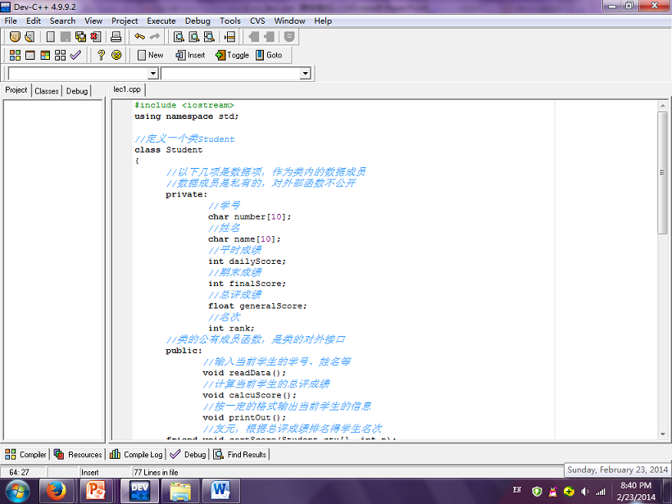
Dev-C++
面向对象程序设计

Slide 29
C++特点
C++现在得到了越来越广泛的应用，它继承了C语言的优点，并有自己的特点，最主要的有：
C++全面兼容C，使许多C代码不经修改就可以为C++所用，用C编写的众多的函数库和使用软件可用于C++中。
用C++编写的程序可读性更好，代码结构更为合理，可直接在程序映射问题空间的结构。
生成代码质量高，运行效率比汇编语言代码段慢10%-20%。
从开发时间，费用到形成软件的可重用性，可扩展性，可维护性和可靠性等方面有了很大的提高，使得大中型的程序开发项目变得容易的多。
支持面向对象的机制，可方便地构造出模拟现实问题的实体和操作。
面向对象程序设计

Slide 30
C++的用途
主流的3种操作系统Windows,Linux,Unix,内核都是用C语言和汇编写的，上层高级特性是用C++写的
创造新的语言，例如C#, Java, Python等
游戏，《魔兽世界》等几乎所有的网络游戏
科学研究
通讯（中国移动 C#）
大型软件，例如3Dmax, CAD, Photoshop, QQ, Office 等
病毒
百度， google, 雅虎等搜索引擎
写解释器，例如XML, HTML等解释器
有各式各样开发工具
面向对象程序设计

Slide 31
C++的用途 (cont.)
C++之父Bjarne Stroustrup列举的C++应用：
    Amazon.com：Software for large-scale e-commerce.
    Apple: OS X is written in a mix of language, but a few important parts are C++.
    AT&T: The largest US telecommunications provider.
    Autodesk: A large number of major number of application in the CAD domain
    Ericsson: server platform.
    Google: web search engine, etc.
    HP, IBM, Intel, Nokia
    JPL (Jet Propulsion Lab, NASA): Mars rover autonomous driving system (incl. scene analysis and route planning). C++ on Mars! Also lots of supporting software "on the ground" (i.e. Earth).

Slide 32
C++的用途 (cont.)
C++之父Bjarne Stroustrup列举的C++应用：
    Microsoft:o Windows XP
    o Windows NT (NT4 and 2000)
    o Windows 9x (95, 98, Me)
    o Microsoft Office (Word, Excel, Access, PowerPoint, Outlook)
    o Internet Explorer (including Outlook Express)
    o Visual Studio
    o SQL
    Mozilla: Firefox browser and Thunderbird mail client (open source)
    MySQL: MySQL Server (about 250,000 lines of C++) and MySQL Cluster. Arguably the world's most popular open source database
    telephone systems
    I think it would be almost easier to list the systems which aren't written in C++
面向对象程序设计

Slide 33
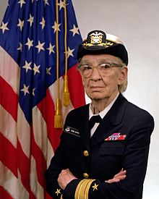
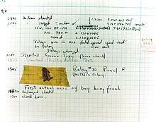
Bug/debug的来历
-美国海军的计算机科学家
-第一个在Harvad Mark I计算机上工作的编程人员之一
-开发了第一个编译器
Photo of "first computer bug"
Grace Hopper
1940s
Mark II Computer at Harvard University in 1947
面向对象程序设计

